Slide 1
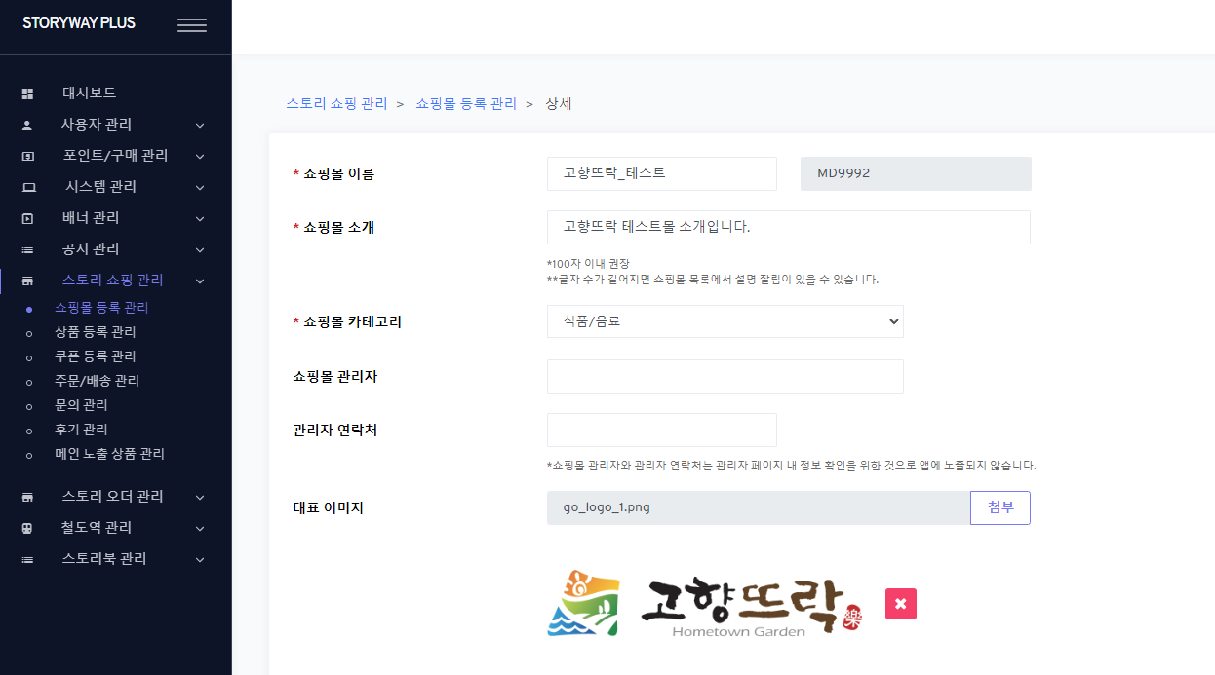
*공급업체
공급업체명
공급업체명, 공급업체코드 입력 필드 추가
공급업체코드

Slide 2
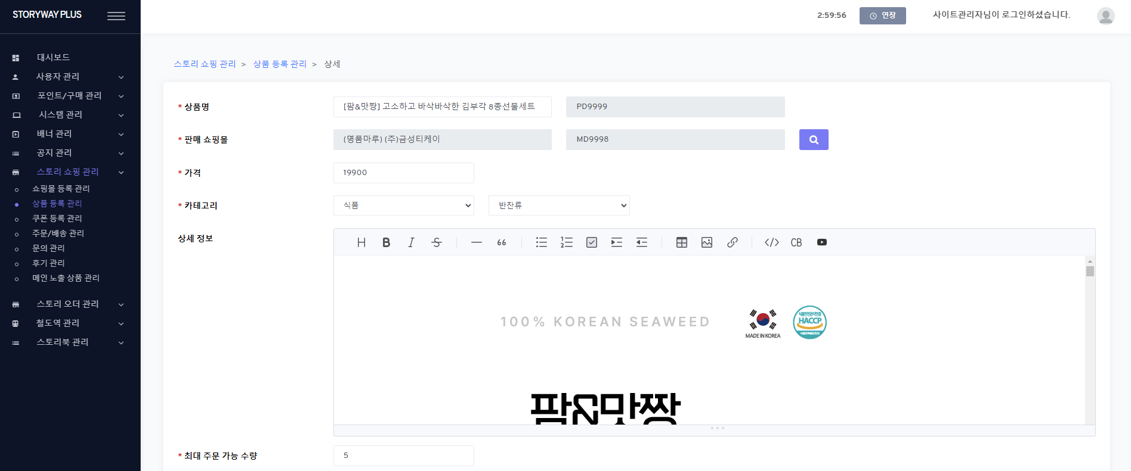
*과/면세구분
과면세 구분 셀렉트 박스 추가
과세 / 면세 / 영세

Slide 3
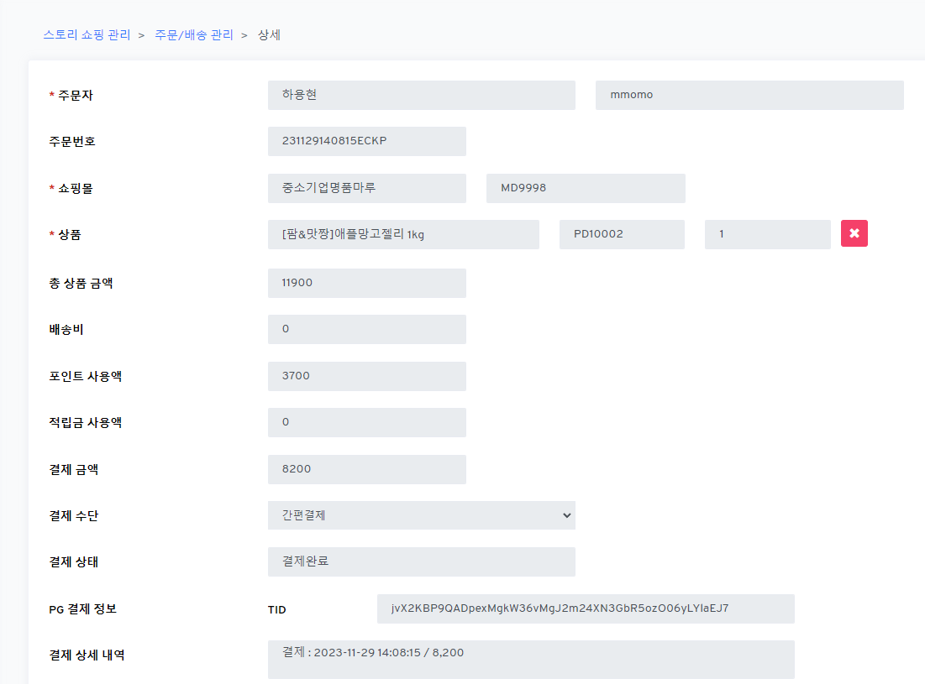
쇼핑몰에 대한 공급업체 정보 표시 영역 추가
공급업체
상품에 대한 과면세 구분 표시 영역 추가

